Slide 1
Eriline aasta ERMis
Kaari Siemer
hariduskeskuse juhataja
16. märts 2021

Slide 2
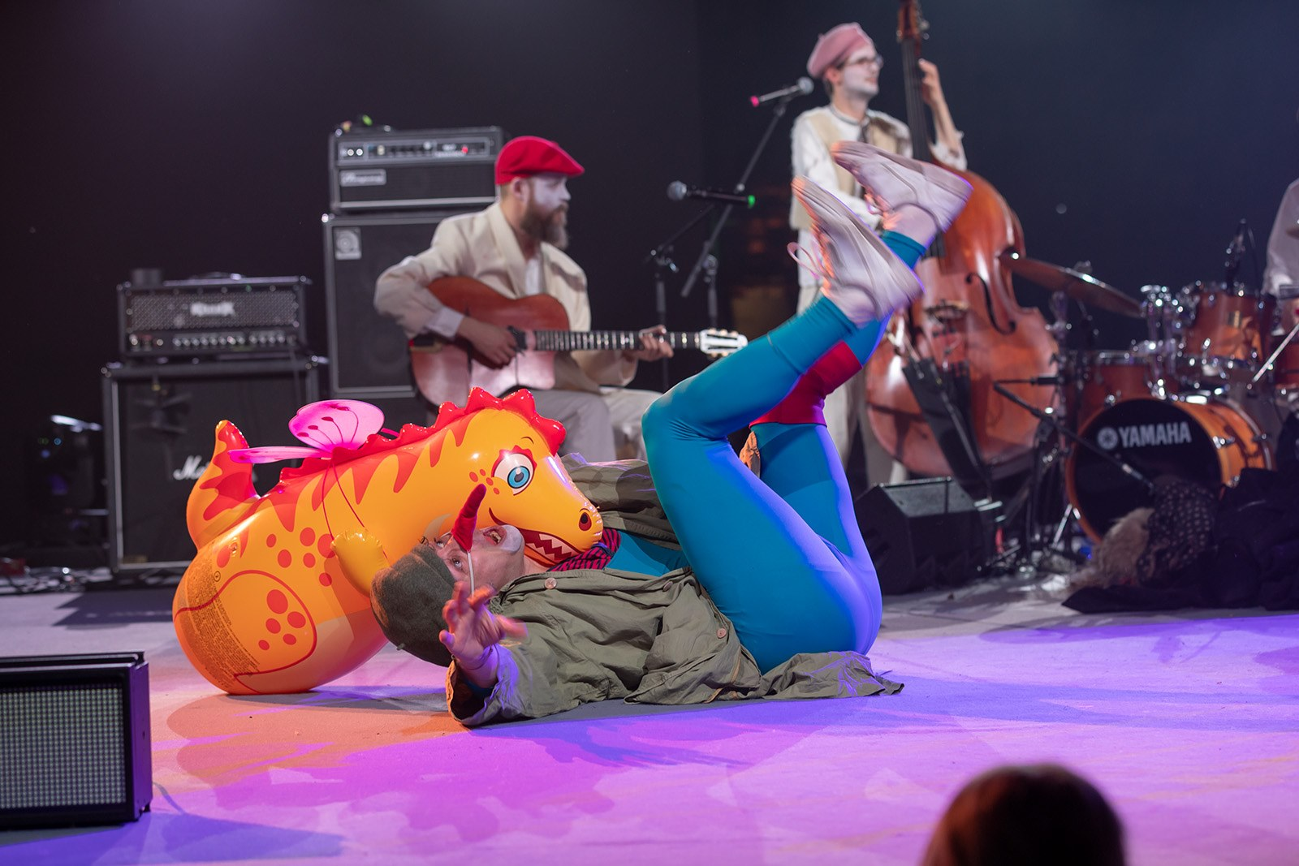
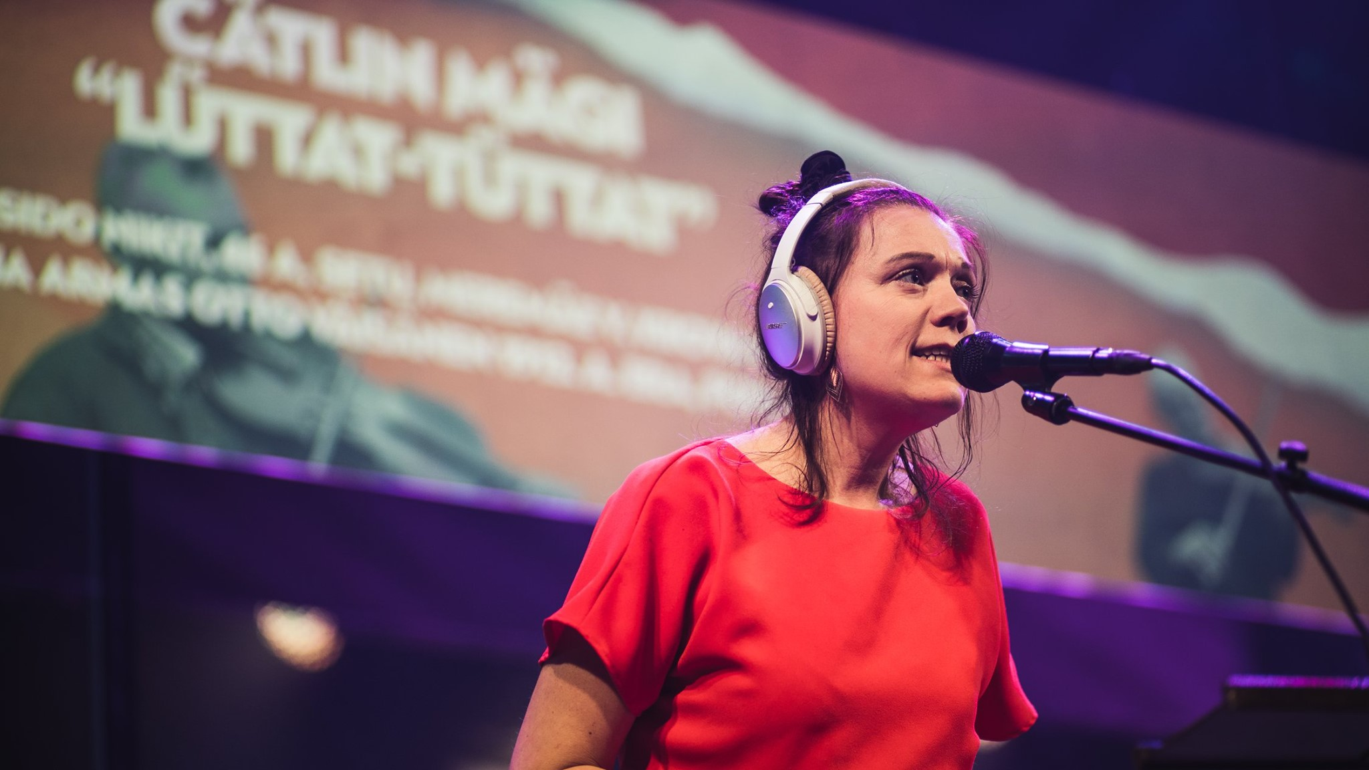
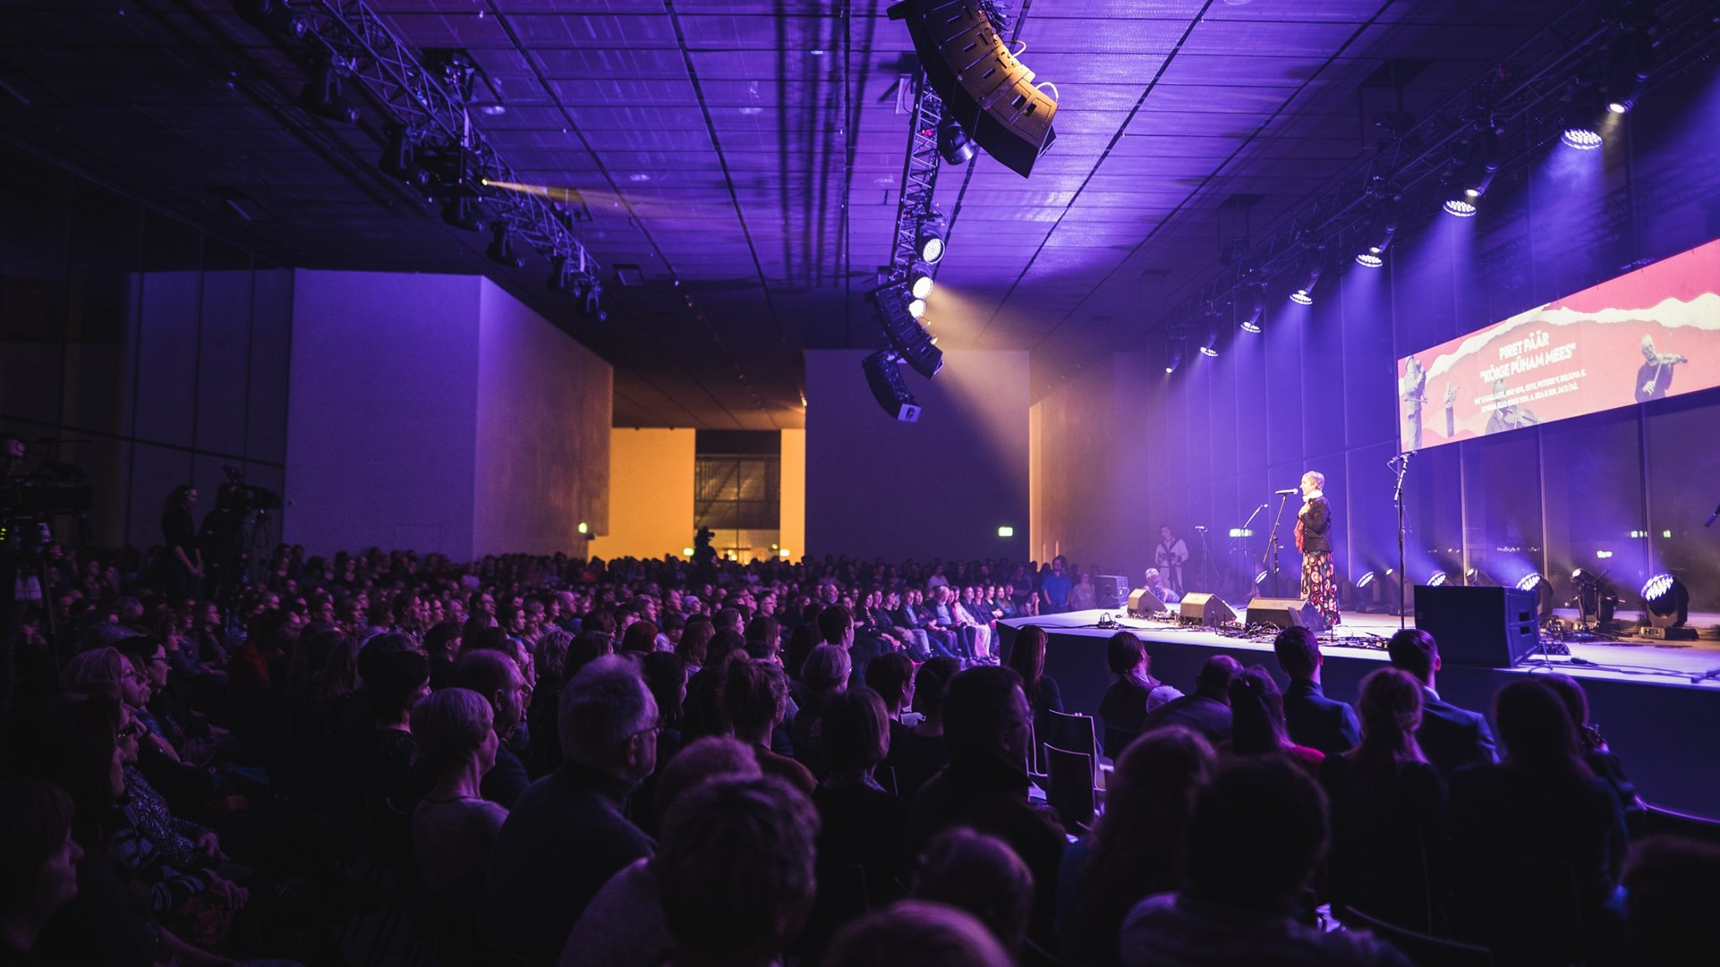
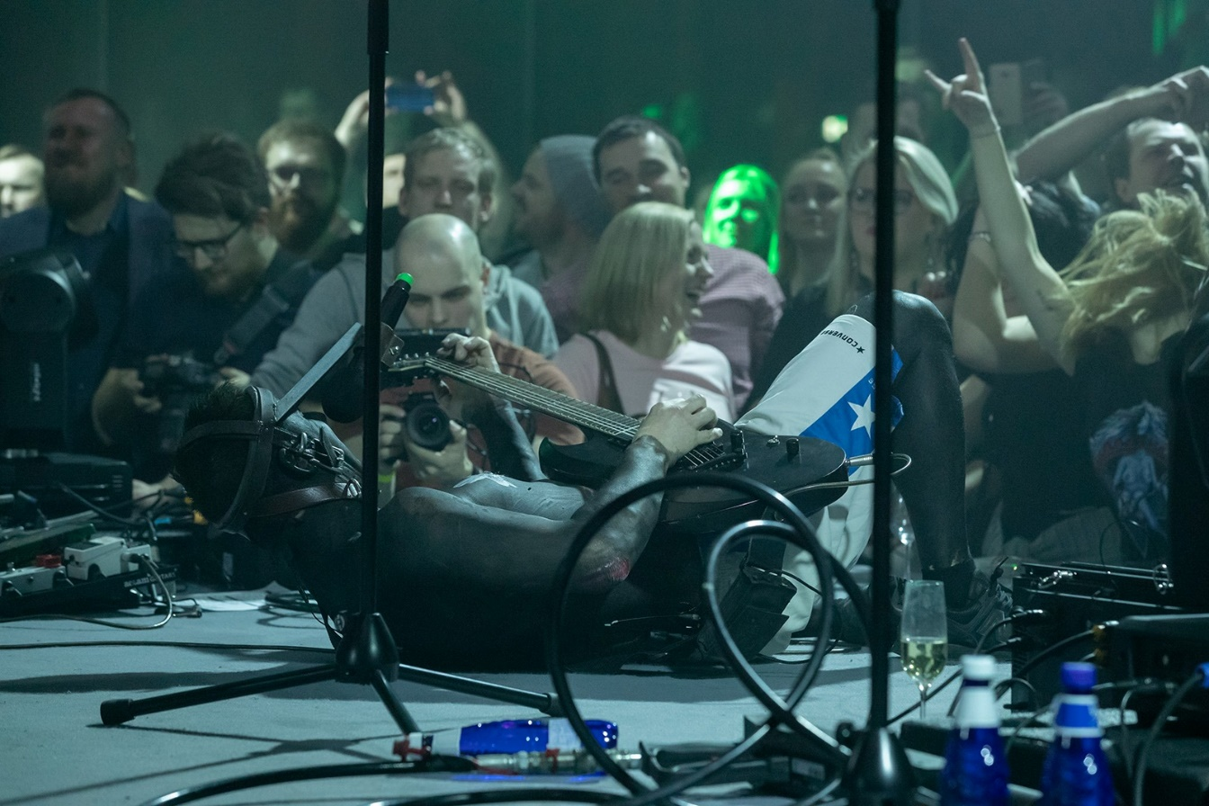

Slide 3
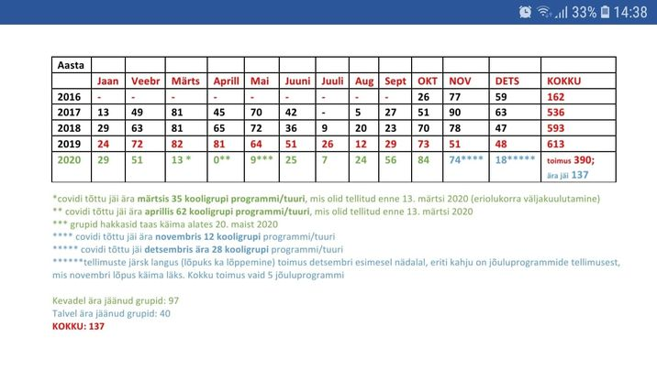
VIIRUSE TÕTTU JÄID ÄRA planeeritud üritused, rahvusvaheline aastakonverents, rahvusvaheliste võrgustike kohtumised, Eestisse ei saabunud välispraktikandid ega külalised. Soome-ugri konverents ning niplispitsi konverents lükkusid 2021.
ÄRA JÄI 137 juba tellitud muuseumitundi ning 84 giidituuri.

Slide 4
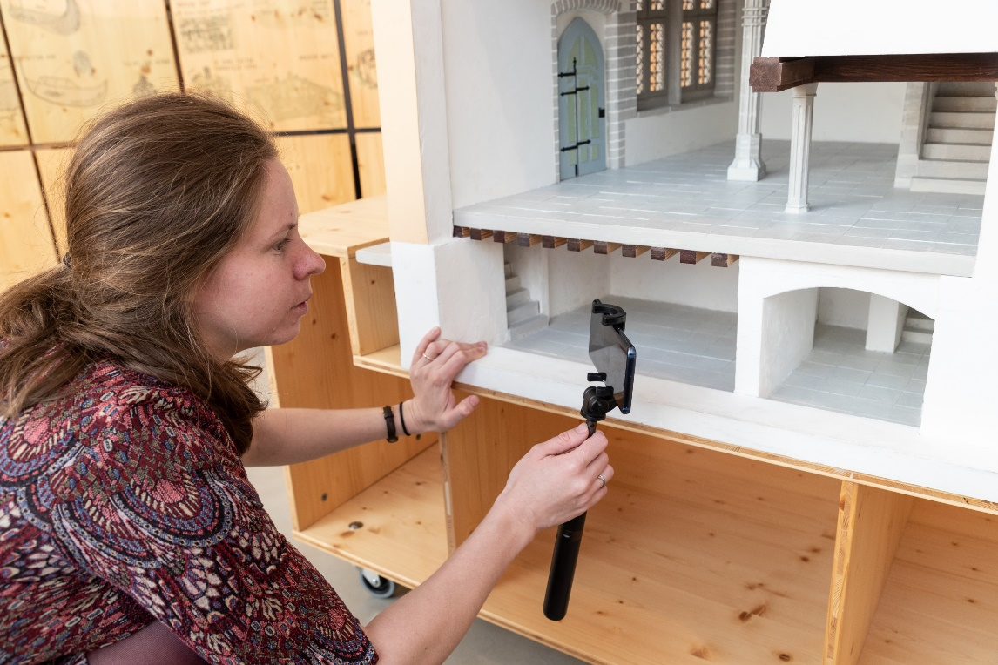
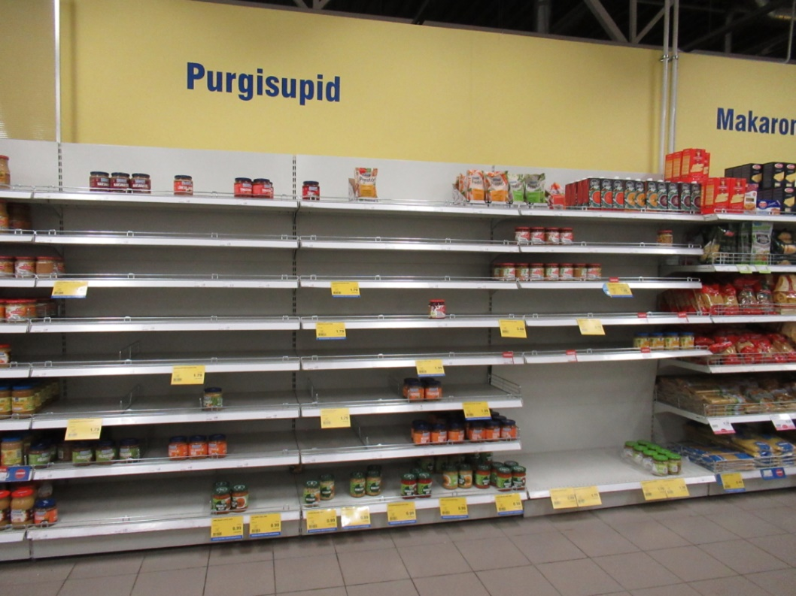
UUED VÕIMALUSED
filmiti 19 veebituuri töötati välja esimene online tund „Viie kodu lood“
8 virtuaalnäitust
hüppeliselt kasvas ERMi taskuhäälingu ja virtuaalnäituste külastus
muuseumipood ja toitlustus korraldasid töö ümber e-poe platvormile, toitlustuses täienes valik kaasamüüdavate toodete näol
märtsist COVID-19-ga seotud argielumaterjali kogumine – Pildiait, Rahvalood
töötajate ümberkorraldamine kaugtööle või suunamine teisele tööle

Slide 5
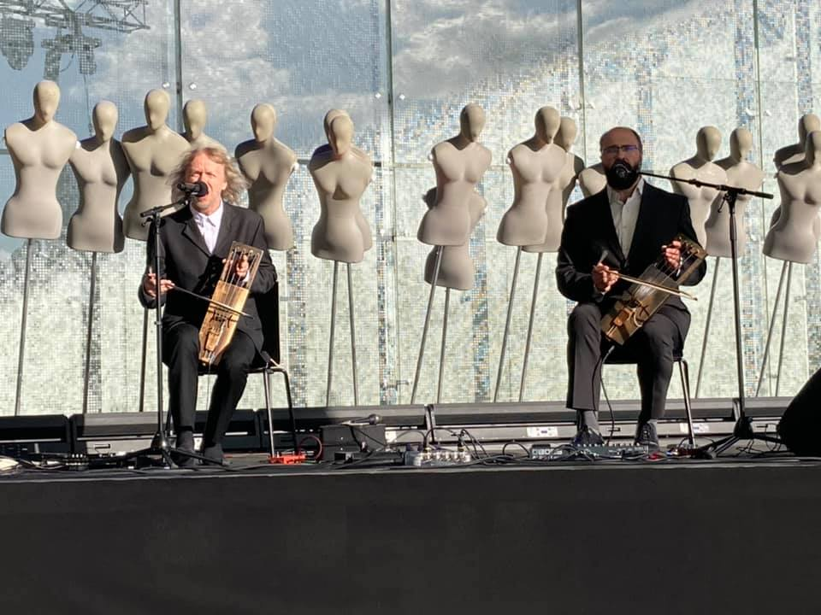
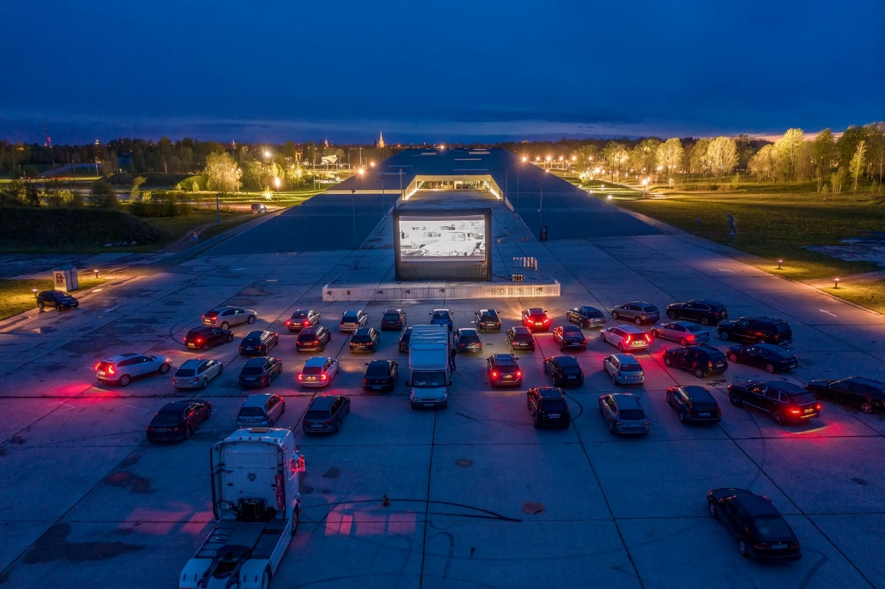
koolilõpupeod veebiülekandes
kontserdid suunati siseruumidest välitingimustesse, A-sissepääsu lava
arendati välja hübriidkonverentside korraldamise võimekus
koostöös Elektriteatriga Autokino B-parklas
Rally Estonia

Slide 6
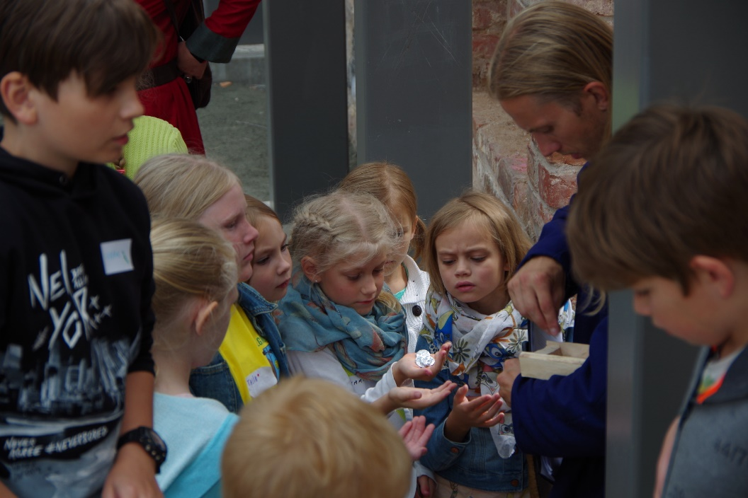
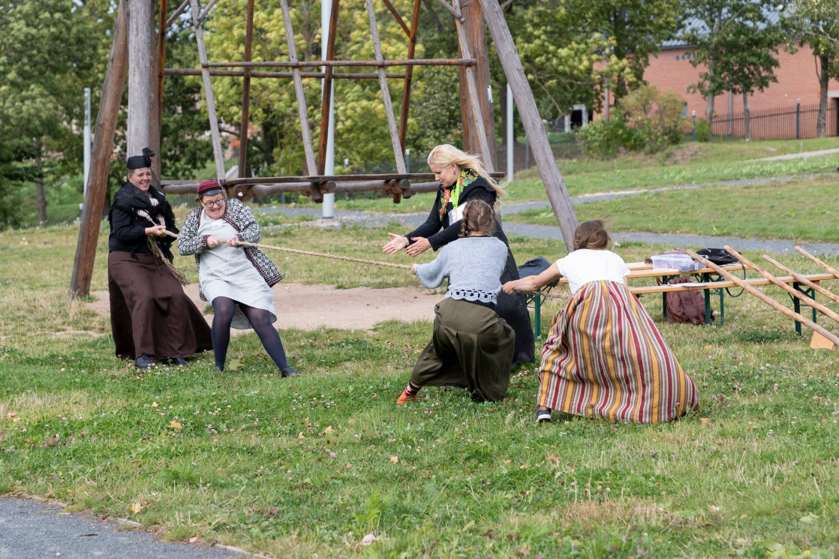
HARIDUSKESKUS
Olulisemad tegevused:
Tartu LV riigihange „Aktiivõppeprogrammid Tartu põhikoolide ja gümnaasiumite õpilastele“, läbi viidi 126,5 hanketundi;
Eesti kultuuri lühikursuse läbiviimine (INSA riigihange „Eesti kultuuriruumi tutvustamine Eestis elavatele vähelõimunud püsielanikele ja uussisserändajatele) – 6 kursust, 146 osalejat;
koostöös EAÜSiga viidi läbi kolmas üle-eestiline ajarännak „Ajarännak 1920“, üle 3100 osaleja;
XI Muuseumipedagoogide Suvekool ERMis;
koostöös KUMUga õpetajatele suunatud Muuseumide infomess – Kumus virtuaalne, ERMis füüsiline.

Slide 7
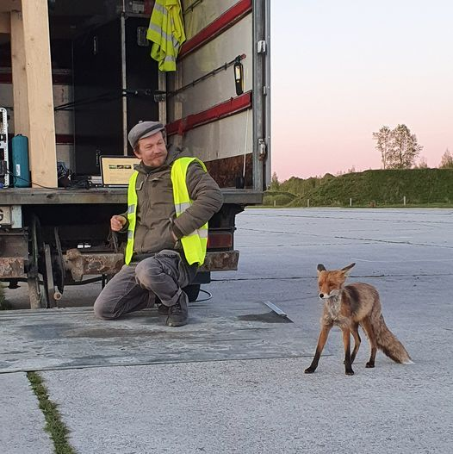
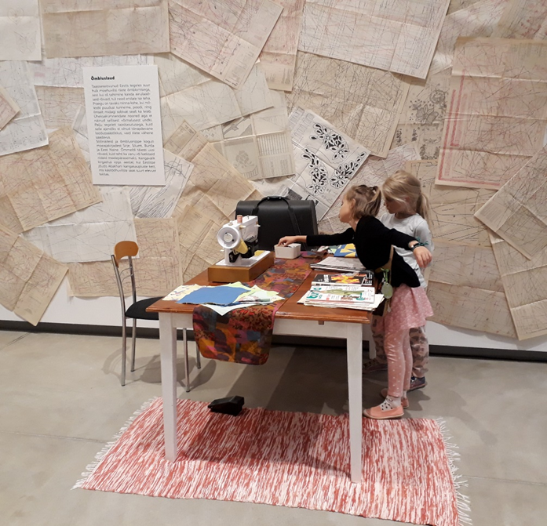
KÜLASTAJAID: 94 847 vs 2019 – 186 507, 51%, neist väliskülalisi 7% vs 2019 – 25%
PILETITULU: võrreldes 2019. aastaga moodustas 67%
HARIDUSPROGRAMMID: 390 programmi ja töötuba vs 2019, 64%
GIIDITUURID: 267 vs 2019 – 935, 29%

Slide 8
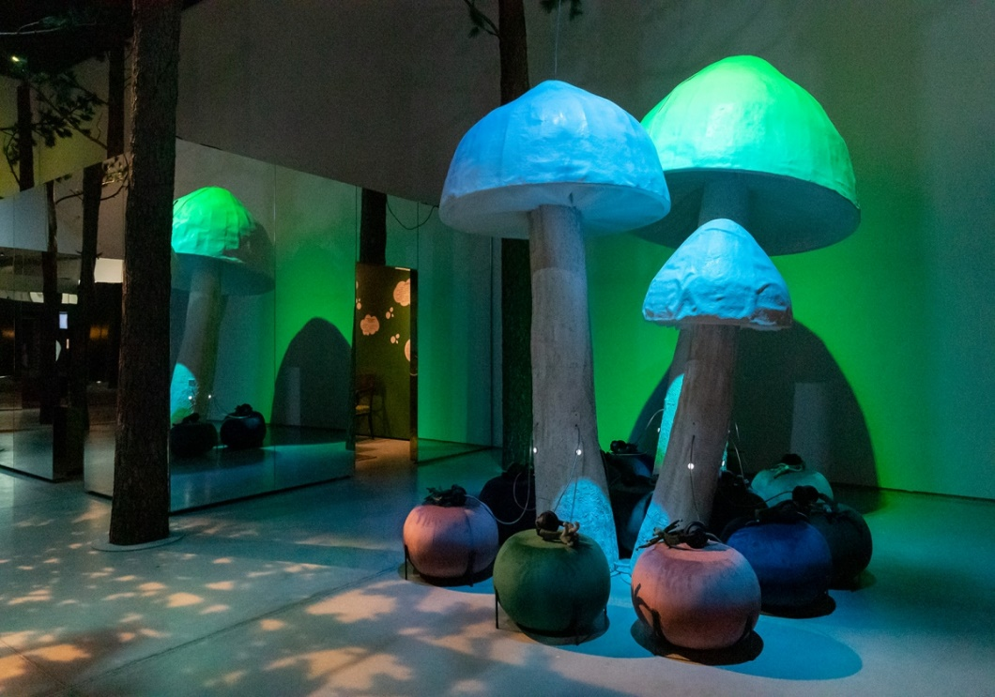
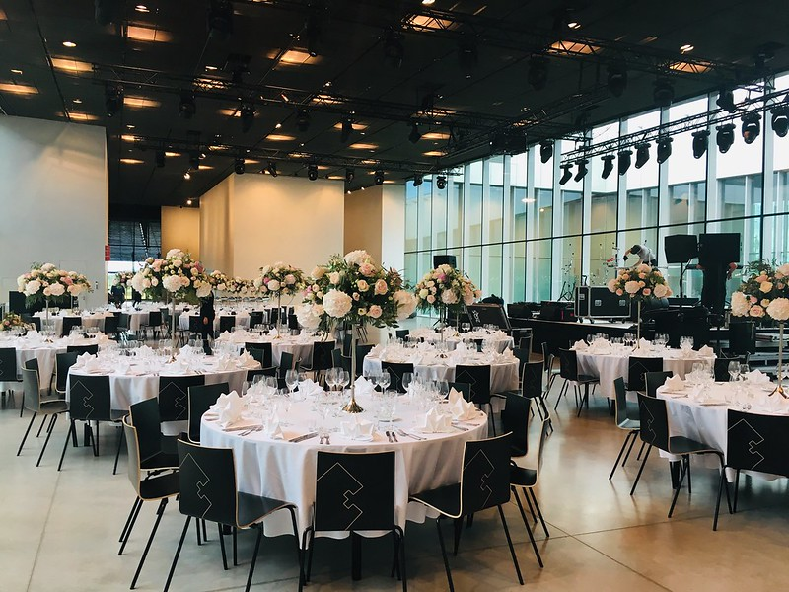
NÄITUSED: 32 näitust, sh 8 virtuaalnäitust, 3 rändnäitust.
Olulisemad : muinasjutunäitus „Elas kord…“, „Meie argipäeva vidussepidamise aeg“ (Muhu sukad), „Viinistu Kunstisadam“ ja „Siima 100“.
ÜRITUSED: 298 (2019 – 590), sh 39 etendust, 67 kontserti, 20 konverentsi jne, 51%.
Olulisemad: Tartu Rahu 100 pühendatud sündmused, EV100 sünnipäevaprogrammi lõpetamine, Rally Estonia võistluskeskus.
TOITLUSTUS: võrreldes 2019. aastaga moodustas tulu 44,6%.
POOD: võrreldes 2019. aastaga moodustas tulu 62,3%,

Slide 9

TUNNUSTUSED
Muinasjutunäitus „Elas kord…“ - Tartu aasta tegu ja Kultuurkapitali aastapreemia.
Kultuurikursus „Ela eestlaste elusid“ - Tartumaa aasta õpitegu 2020“ täiskasvanuhariduse valdkonnas.
Muuseumirott 2020 – kolm nominatsiooni.
Eesti Rahva Muuseum - Tartu Kultuurikandja 2020 „Aasta kultuuriorganisatsioon“ kategoorias.

Slide 10
Aitäh!

